Slide 1
RAG · 結構感知檢索（ToC-based Retrieval）
STAIR：讓 LLM 透過目錄（ToC）
檢索長文件，並建立 SearchTome 基準
以目錄葉節點作為檢索單位，模型直接生成章節標題；Recall@1 82.6%，幾乎不產生無效章節
Vineet Kumar, Meghanadh Pulivarthi, Vishwajeet Kumar, Jaydeep Sen, Riyaz Ahmad Bhat, Sachindra Joshi｜IBM
arXiv:2609.03874v1（2026）· 資料與程式：論文提供匿名連結
Notes:
STAIR 來自 IBM 團隊。核心想法很直觀：人在一本厚書裡找答案時，會先看目錄、縮小到某一節，再去讀內容。作者把這個過程交給 LLM：輸入問題與整本書的目錄，讓模型直接生成應該去讀的章節標題。同時釋出 SearchTome 這個以目錄為基礎的檢索基準。

Slide 2
研究背景
以長度切塊會丟掉文件的整體結構，而目錄本身就是天然的檢索單位
現行做法的問題
目錄條目的優點
• LLM 雖能處理長 context，仍有「lost in the middle」問題，精準檢索依然重要
• 依長度切塊會丟掉章節結構，切出的片段語意不完整、彼此競爭
• 既有長文件基準多半沒有目錄或黃金段落，無法評估結構化檢索
• 每個條目圍繞單一主題，內容語意連貫
• 條目之間有清楚的語意邊界
• 教科書、Wikipedia、企業說明文件、技術報告都已具備
重點｜作者假設：讓 LLM 看見整體結構，它能更準確地把知識存進參數並取回。
Kumar et al. · STAIR / SearchTome · arXiv:2609.03874v1 (2026) · §1
2
Notes:
作者的論點：LLM 的 context 越來越長，但仍有 lost in the middle 問題，所以精準檢索還是必要。現行檢索器多半依長度切塊，這會丟掉文件的章節結構，切出的片段語意不完整，彼此之間也會互相競爭。相反地，目錄的每一個條目本來就圍繞一個主題，條目之間邊界清楚，是很自然的檢索單位。另一個前提來自 DSI 這類工作：LLM 可以把整個語料記在參數裡，直接生成文件 ID。STAIR 把這兩件事結合起來。

Slide 3
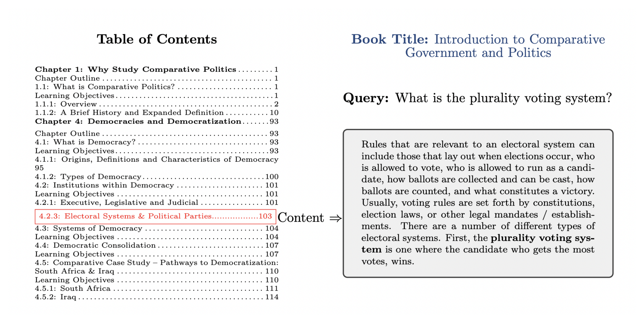
動機範例
人類找答案的方式：先看目錄，鎖定到第 4.2.3 節，不必讀完整本書
原文 Figure 1：以《Introduction to Comparative Government and Politics》回答「What is the plurality voting system?」。
重點｜逐層縮小：Democracies and Democratization → Institutions within Democracy → Electoral Systems。
Kumar et al. · STAIR / SearchTome · arXiv:2609.03874v1 (2026) · Figure 1
3
Notes:
Figure 1 的例子：問題是『什麼是相對多數投票制』。人會先看目錄，判斷應該在『民主與民主化』這一章，往下是『民主制度中的機構』這一節，再往下是『選舉制度與政黨』這一小節，打開就看到定義。整個過程不需要讀完整本書，只需要讀目錄。STAIR 就是要讓 LLM 學會這個行為。

Slide 4
資源：SearchTome 基準
SearchTome：6 個領域、18 本開放教科書，以目錄葉節點作為黃金答案
領域 | 書數 | 頁數 | 葉節點 | Train | Dev | Test
Education | 3 | 2,258 | 676 | 9,346 | 3,548 | 15,326
Finance | 3 | 1,967 | 285 | 9,834 | 3,963 | 16,415
Law | 3 | 2,248 | 605 | 16,824 | 6,578 | 27,472
Medicine | 3 | 2,585 | 313 | 10,560 | 4,178 | 17,346
Natural Sciences | 3 | 1,941 | 516 | 9,364 | 3,705 | 15,719
Social Sciences | 3 | 1,476 | 485 | 6,530 | 2,530 | 10,971
合計 | 18 | 12,475 | 2,880 | 62,458 | 24,502 | 103,249
• 書籍取自 open textbooks，以 PyMuPDF 解析 PDF 並擷取目錄
• 每段落由 Mixtral 8x7B 生成多個問題，標註對應的目錄葉節點
• 多數問題保留為測試集，以檢驗對內容的覆蓋
重點｜作者稱這是第一個提供乾淨目錄結構、可評估結構化長文件檢索的基準。
Kumar et al. · STAIR / SearchTome · arXiv:2609.03874v1 (2026) · §3、Table 1（依領域加總）
4
Notes:
SearchTome 從 open textbooks 選了 6 個領域，每個領域 3 本書，共 18 本。用 PyMuPDF 解析 PDF、擷取目錄，並把每個目錄條目對應到該節的內文。問題由 Mixtral 8x7B 針對每個段落生成，每個問題的黃金答案就是它所屬的目錄葉節點。表格是我把 Table 1 依領域加總的結果，全部 18 本書合計 12,475 頁、2,880 個葉節點、103,249 道測試題。注意 Test 比 Train 多，作者刻意保留大部分問題作為測試。另外，Education 領域包含《Open Music Theory》、Social Sciences 包含《Foundations of Aural Skills》，分類方式依原文。

Slide 5
問題設定
任務定義：給定問題與整份目錄，生成能回答問題的葉節點標題
輸入：提示 + 問題 q + 整本書的目錄 ToC_D（所有條目及其層級）
輸出：葉節點 T_l ∈ LN_D，即沒有子章節的最細條目；其內容可回答 q
學習 1：語料知識吸收
學習 2：從目錄中選擇
以「問題 → 章節標題」的訓練資料，把書的內容記進模型參數。與 DSI 不同，記憶的鍵是有語意的章節標題，而非文件 ID
目錄就在輸入中，模型只需學會從完整結構中挑出最相關的葉節點，不必自己記住整本書的結構
重點｜與 DSI 的唯一差別：STAIR 在輸入中提供整份目錄，DSI 必須從訓練資料間接學出書的結構。
Kumar et al. · STAIR / SearchTome · arXiv:2609.03874v1 (2026) · §4
5
Notes:
形式化定義：目錄是一棵樹，父節點是被細分的章節，葉節點是不再細分的最小條目。目標是找出內容能回答問題的那個葉節點。STAIR 同時學兩件事：一是把書的內容記進參數，這點和 DSI 一樣，但 STAIR 用章節標題當作鍵，語意比文件 ID 強；二是學會從輸入的完整目錄中挑出正確的葉節點。作者強調，STAIR 和 DSI 的輸入唯一差別就是有沒有目錄，所以兩者的差距可以歸因於目錄。

Slide 6
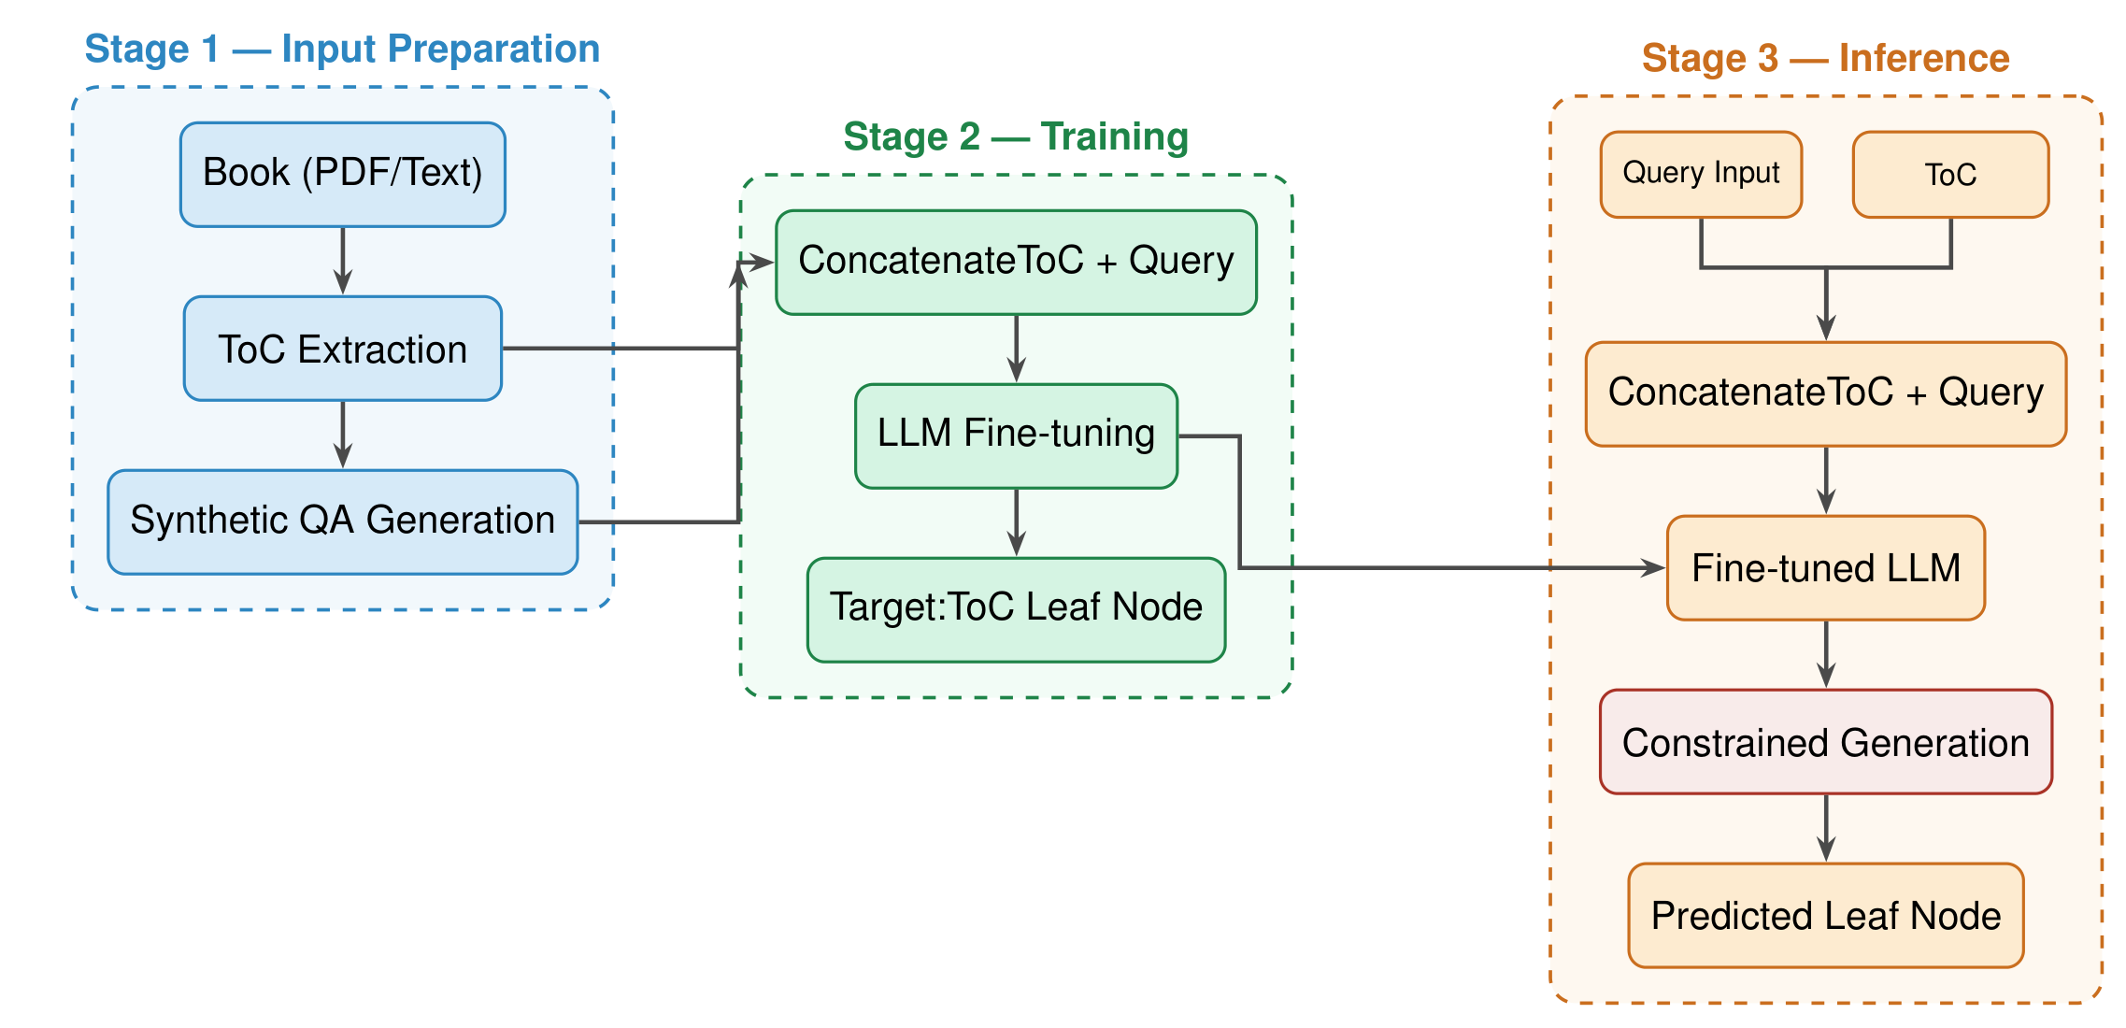
STAIR 流程與訓練設定
三階段流程：合成問答資料、以目錄增強輸入微調、限制解碼只輸出有效葉節點
設定 | 值
基底模型 | Mistral-7B-Instruct v0.2
微調 | LoRA r=16、α=32
訓練 | 最多 200 epochs，dev R@1 早停（耐心 20）
輸入長度 | STAIR 14k tokens／DSI 512
輸出長度 | 64 tokens
原文 Figure 2：Stage 1 準備合成問答、Stage 2 微調、Stage 3 以受限生成推論。
重點｜推論時把輸出詞彙限制在合法的葉節點標題，從機制上避免生成不存在的章節。
Kumar et al. · STAIR / SearchTome · arXiv:2609.03874v1 (2026) · §4–5、Figure 2、Table 2
6
Notes:
Figure 2 是三階段流程。第一階段用書的內容合成問答資料；第二階段把問題和整份目錄一起輸入，微調模型輸出正確的葉節點；第三階段推論時使用受限生成，輸出只能是合法的葉節點標題。右邊是訓練設定：STAIR 和 DSI 都是用 Mistral-7B-Instruct v0.2 加 LoRA 微調。STAIR 的輸入長度上限是 14k tokens，因為要放入整份目錄；DSI 只要 512。這也代表目錄太大的文件可能放不進 STAIR 的輸入。

Slide 7
主要結果
平均 Recall@1：STAIR 82.6% 高於 DSI 76.9%、DPR 68.7%、BM25 59.5%
各領域 Recall@1
方法 | Education | Finance | Law | Med | NatSci | SocSci
BM25 | 58.7 | 55.0 | 62.0 | 59.6 | 58.7 | 62.8
DPR | 71.5 | 66.4 | 69.6 | 72.7 | 63.0 | 68.8
DSI | 76.2 | 78.1 | 73.3 | 82.1 | 76.2 | 75.4
STAIR | 83.3 | 82.8 | 80.8 | 86.1 | 80.6 | 81.8
• STAIR 在 6 個領域都是最高
• 與 DSI 的差距：Education +7.1、Law +7.5，Medicine 最小 +4.0
Kumar et al. · STAIR / SearchTome · arXiv:2609.03874v1 (2026) · Table 4（Haiku = Claude Haiku 4.5）
7
Notes:
Table 4 的平均：STAIR 的 Recall@1 是 82.6%，DSI 76.9%，DPR（NV-Embed-v2）68.7%，BM25 59.5%，未微調的 Mistral 只有 13.8%。右表是各領域 Recall@1，STAIR 在六個領域都最高。要注意兩點：第一，論文說 STAIR 比 DSI 好 7.4%，這是相對提升（82.6 / 76.9），絕對差距是 5.7 個百分點。第二，Table 4 有一列 Haiku（Claude Haiku 4.5），平均 45.6%，但正文的 baseline 段落沒有說明它的使用方式。

Slide 8
比較基準與顯著性
同為 Mistral 基底，STAIR 與 DSI 的差距在 6 個領域皆顯著
方法 | 做法 | 平均 R@1
Mistral（未微調） | Beam search 生成 Top-K 章節 | 13.8
BM25 | Elastic Search 8.11.2，葉節點作為文件 ID | 59.5
DPR | NV-Embed-v2（Mistral-7B 基底）直接使用 | 68.7
DSI | 微調 Mistral，直接生成章節（不給目錄） | 76.9
STAIR | 微調 Mistral，輸入含整份目錄 | 82.6
顯著性檢定
• Smucker et al. (2007) 的檢索系統隨機化檢定
• 以領域為單位（合併同領域 3 本書），p < 0.05
• 6 個領域皆拒絕虛無假設
重點｜Mistral 未微調時遠低於 BM25：模型必須同時學會「選章節」這個任務與吸收書本內容。
Kumar et al. · STAIR / SearchTome · arXiv:2609.03874v1 (2026) · §5.1、§6
8
Notes:
比較基準：未微調的 Mistral 用 beam search 生成；BM25 用 Elastic Search，葉節點當文件 ID；DPR 用 NV-Embed-v2，同樣是 Mistral-7B 基底；DSI 是微調 Mistral 直接生成章節但不給目錄。STAIR、DSI、DPR 都建立在 Mistral 上，所以差異主要來自訓練方式與輸入。顯著性：用 Smucker 2007 的隨機化檢定，以領域為單位，6 個領域的 p 值都低於 0.05。未微調的 Mistral 只有 13.8%，比 BM25 還差很多，代表光靠預訓練知識不夠，必須學習任務並吸收書本內容。

Slide 9
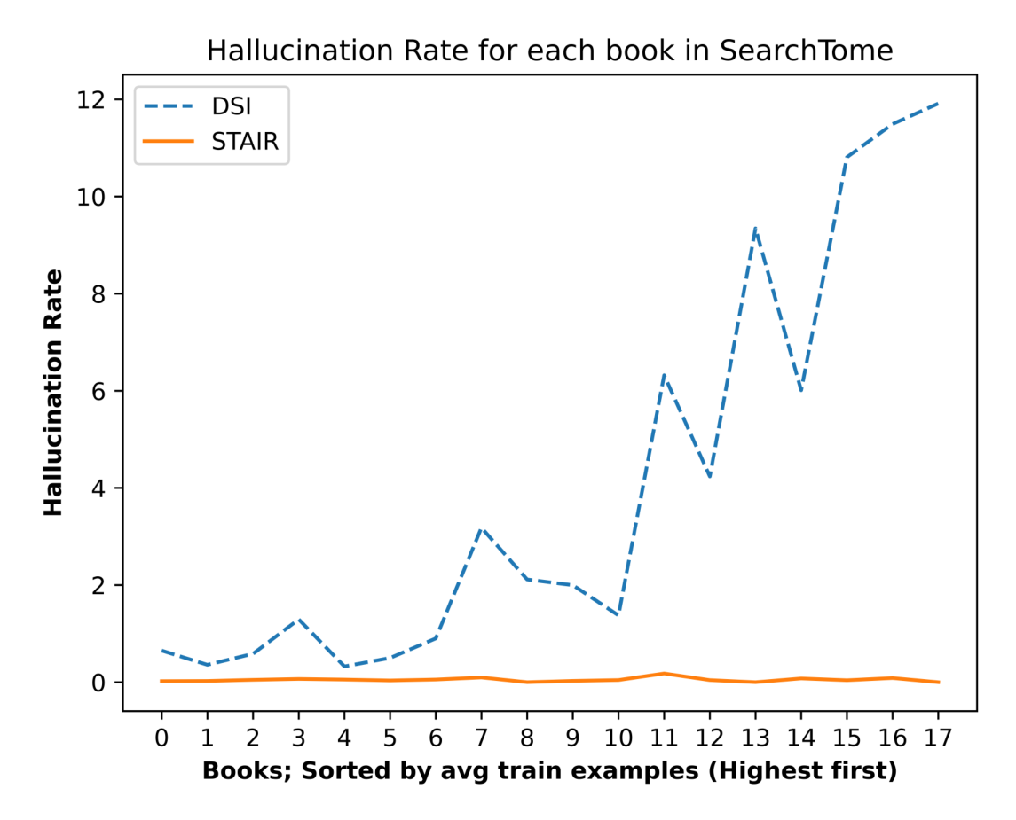
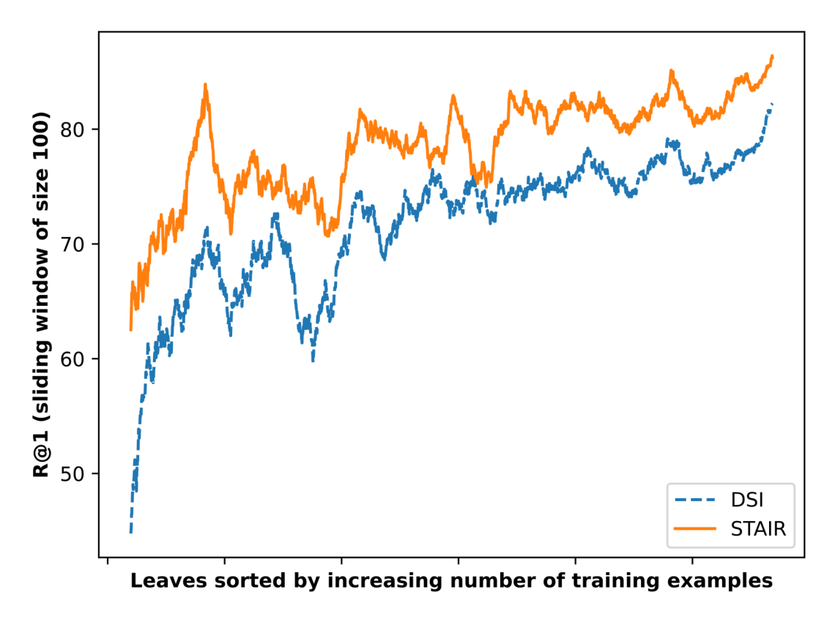
消融分析
目錄讓模型幾乎不生成無效章節，且在訓練樣本少的章節優勢最大
原文 Figure 3：訓練樣本越少，DSI 的幻覺率越高。
原文 Figure 4：各葉節點的 Recall@1；樣本少時 STAIR 仍維持高準確率。
模型 | 錯誤率 | 預測為非葉節點 | 說明
Mistral（未微調） | 86.20% | 錯誤中 26.81% | 另有 23.86% 錯誤為幻覺
DSI | 24.31% | 3.25% | 知識吸收降低錯誤，但仍會生成不存在的標題
STAIR | 18.67% | 0.05% | 幻覺率接近 0，與訓練樣本數無關
Kumar et al. · STAIR / SearchTome · arXiv:2609.03874v1 (2026) · §7–8、Figure 3–4
9
Notes:
作者把幻覺定義為生成了不是葉節點的標題，也就是無效的文件 ID。左圖：DSI 在訓練樣本少的葉節點上幻覺率明顯上升，STAIR 幾乎維持在 0。右圖：訓練樣本少的葉節點，STAIR 和 DSI 的 Recall@1 差距最大；樣本變多時差距縮小，但 STAIR 仍然較高。作者的解釋是 DSI 必須自己記住書的結構，樣本少的章節容易被忽略；STAIR 的結構就在輸入裡，不需要記。下表的錯誤率來自 §8：Mistral 錯誤率 86.20%，DSI 24.31%，STAIR 18.67%；STAIR 只有 0.05% 的預測是非葉節點。注意 Mistral 那列的 26.81% 是指錯誤中的比例，與其他兩列的分母不同。

Slide 10
錯誤分析範例
質性案例：只有 STAIR 找到「主動 vs. 內疚（學齡前）」這一節
問題：照顧者與老師貶低學齡前兒童的自主行為時，孩子會有什麼反應？（《The Whole Child》）
方法 | 預測章節 | 錯誤原因
Mistral | 8.3.3 Moral Development 等多個 | 猜得到方向，但不會只選一個（缺乏任務訓練）
BM25 | 8.3.2 Moral Development | 關鍵字重疊最多，但主題錯誤
DPR | 2.2.2 Autonomy vs. Shame/Doubt (Toddlerhood) | 語意接近但年齡層錯誤，未針對語料訓練
DSI | 2.2.2 Autonomy vs. Shame/Doubt (Preschool Years) | 幻覺：目錄中不存在這個標題
STAIR | 2.2.3 Initiative vs. Guilt (Preschool Years) | 正確
重點｜DSI 把「Autonomy」與「Preschool」拼成不存在的標題，正是 Figure 3 幻覺問題的具體例子。
Kumar et al. · STAIR / SearchTome · arXiv:2609.03874v1 (2026) · Table 3
10
Notes:
這是 Table 3 的第一個例子。正確答案是 2.2.3 主動對內疚（學齡前）。未微調的 Mistral 其實有猜到正確章節，但它一次輸出好幾個，因為沒學過只能選一個。BM25 被關鍵字誤導選了道德發展；DPR 選了自主對羞愧（幼兒期），語意接近但年齡層錯；DSI 更有意思，它生成了『自主對羞愧（學齡前）』，把兩個標題拼在一起，目錄中根本沒有這一節。只有 STAIR 選對。這個例子同時說明了關鍵字匹配、語意匹配和無目錄生成式檢索各自的失敗方式。

Slide 11
限制與結論
目錄式檢索有效，但前提是文件已有結構，且整份目錄放得進輸入
主要結果
限制
• 平均 Recall@1 82.6%，6 個領域皆顯著優於 DSI
• 非葉節點預測僅 0.05%，訓練樣本少的章節也能找到
• 釋出 SearchTome：18 本書、6 個領域、train／dev／test 切分
• 只評估已有目錄的語料（作者自述）；動態建立目錄留待未來
• 每本書都要單獨微調，整份目錄需放入 14k tokens 的輸入
• 問題由 Mixtral 合成，非真實使用者查詢
• Haiku 基準未在正文說明使用方式
討論｜與 RAPTOR 對照：兩者都利用階層結構，RAPTOR 以稠密檢索建樹，STAIR 把現成目錄放進模型輸入。
Kumar et al. · STAIR / SearchTome · arXiv:2609.03874v1 (2026) · Conclusion、Limitations
11
Notes:
結論：把目錄放進模型輸入，讓生成式檢索的 Recall@1 比 DSI 高 5.7 個百分點，而且幾乎不會生成不存在的章節。限制方面，作者只承認一點：評估只用已有目錄的語料，未來要在沒有目錄的資料上人工建立結構，以及在企業級大型資料上測試。我補充三點：一是每本書都要單獨微調，而且整份目錄必須放進 14k tokens，大型文件或企業網站可能不適用；二是問題由 Mixtral 合成，和真實使用者查詢可能有落差；三是 Table 4 的 Haiku 基準在正文沒有說明。討論：RAPTOR 也利用階層結構，但它是用稠密檢索自動建樹；STAIR 則利用現成的目錄。兩者能否結合？

